Slide 1
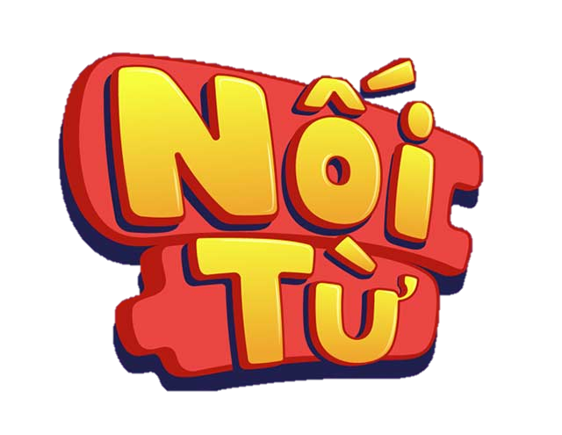
- GV chỉ định một bạn đứng dậy chơi trước
- Yêu cầu: nối từ với từ trước đó, sao cho có nghĩa
- Thời gian: 2s/đáp án
Ví dụ: Con thỏ → thỏ trắng → trắng tinh → tinh nghịch
Notes:
Sau khi chơi xong, Gv đặt câu hỏi gợi dẫn: các từ nối tiếp có từ trùng lặp: ví dụ: từ thỏ trong từ con thỏ có giống từ thỏ trong từ thỏ trắng không? → dẫn dắt vào bài

Slide 2
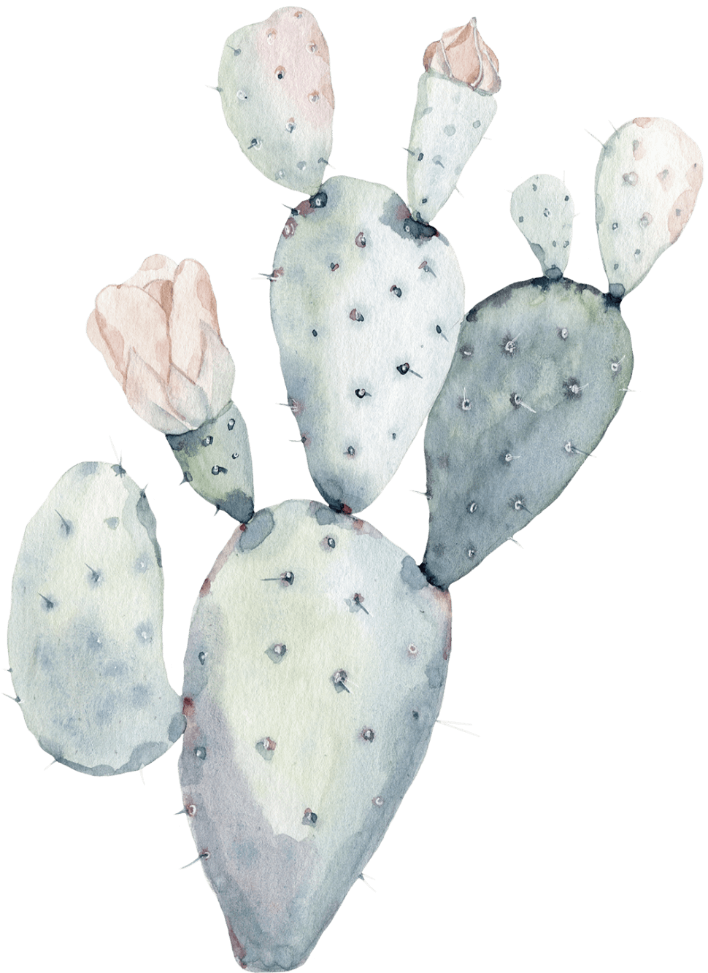
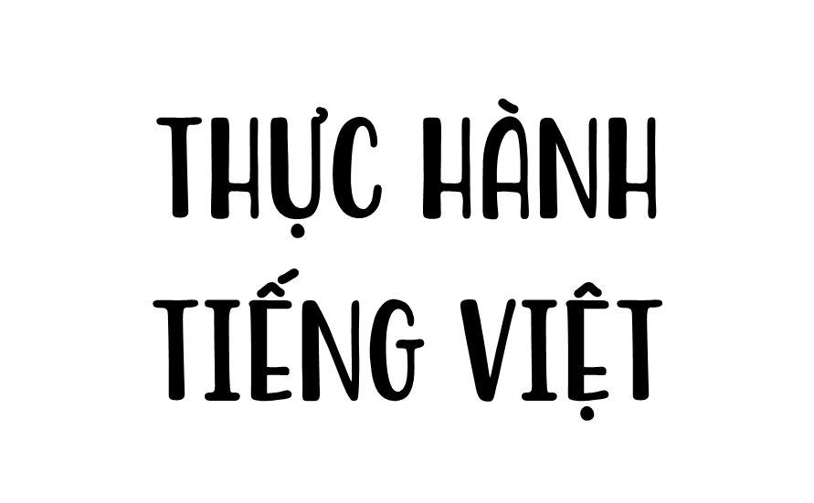

Slide 3
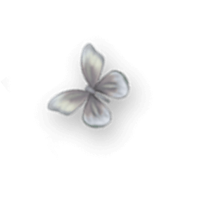
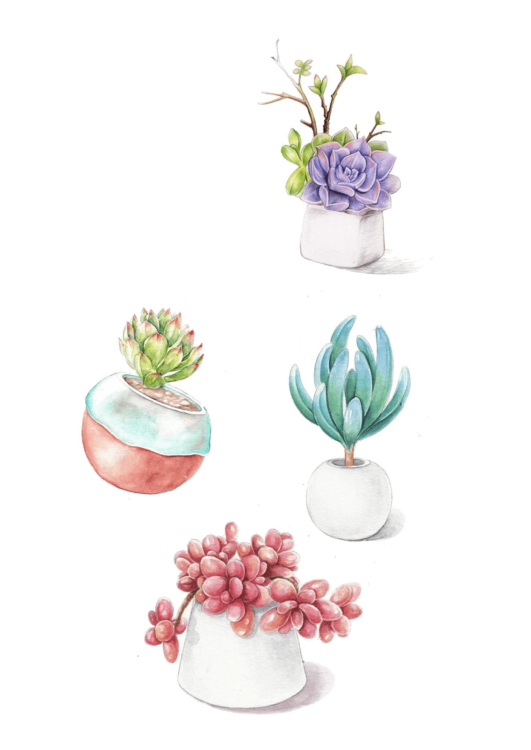
I
HÌNH THÀNH KIẾN THỨC

Slide 4
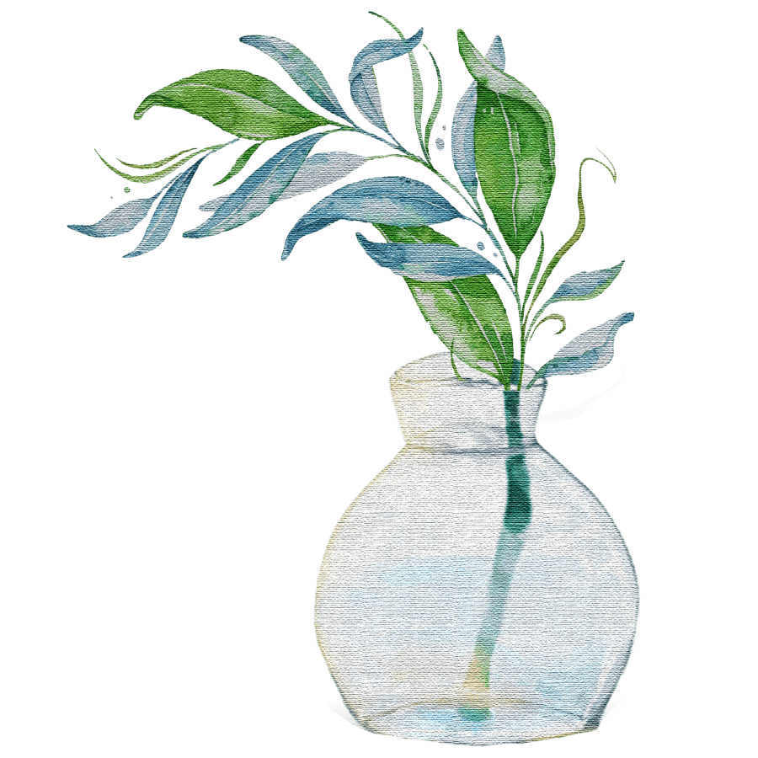
  1
Khái niệm từ đồng âm
Một nghề cho chín còn hơn chín nghề
chín
chín
Chín (1): chỉ tính chất ( giỏi, hoặc thành thạo)
Chín (2) : chỉ số lượng (1,2,3,4...9)
Các hiện tượng trên gọi là hiện tượng từ đồng âm.

Slide 5

  1
Khái niệm từ đồng âm
Từ đồng âm là những từ có âm giống nhau nhưng nghĩa khác nhau, không có mối liên hệ nào với nhau.

Slide 6
  2
Cách sử dụng từ đồng âm
KHO
“ĐEM CÁ VỀ KHO”
Hoạt động
(chế biến thức ăn)
Địa điểm
(để chứa cá)
Đem cá về để kho
Đem cá về nhập kho

Slide 7
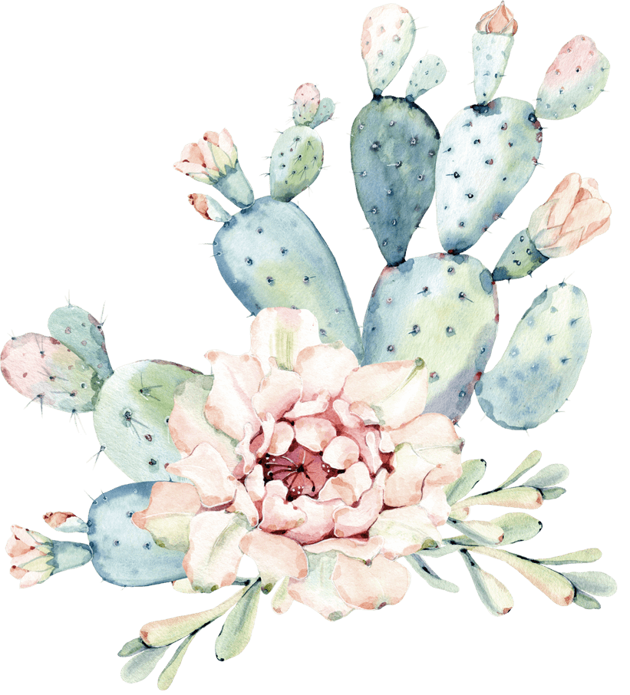
  2
Cách sử dụng
Trong giao tiếp, phải chú ý đầy đủ đến ngữ cảnh để tránh hiểu sai nghĩa của từ hoặc dùng từ với nghĩa nước đôi do hiện tượng đồng âm.

Slide 8
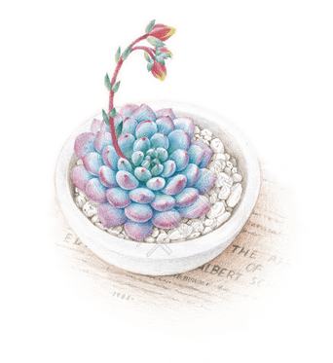
  3
Khái niệm từ đa nghĩa
(1) TÔI ĂN CƠM
ĂN
(2) XE NÀY ĂN XĂNG NHIỀU
ĂN
Từ ăn trong câu nghĩa là “tự cho vào cơ thể thức ăn để nuôi sống”.
→ Nghĩa gốc
Từ ăn trong câu có nghĩa là “tiếp nhận cái cần thiết cho hoạt động”.
→ Nghĩa chuyển
➔ Hai nghĩa này có liên quan đến nhau. Ở đây có một từ ăn được dùng với hai nghĩa khác nhau. Nhờ sự kết hợp từ đa nghĩa với những từ khác trong câu, người đọc (người nghe) mới có thể nhận biết nghĩa nào của từ đa nghĩa được sử dụng.

Slide 9
  03
Khái niệm từ đa nghĩa
Từ đa nghĩa là từ có hai hay nhiều hơn hai nghĩa, các nghĩa này có liên quan với nhau.

Slide 10
  4
Lưu ý khi sử dụng từ đa nghĩa
Thông thường, trong câu, từ chỉ có một nghĩa nhất định
Tuy nhiên, trong một số trường hợp, từ có thể hiểu đồng thời theo cả nghĩa gốc và nghĩa chuyển.

Slide 11
I
I
LUYỆN TẬP

Slide 12
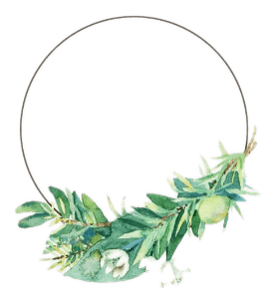
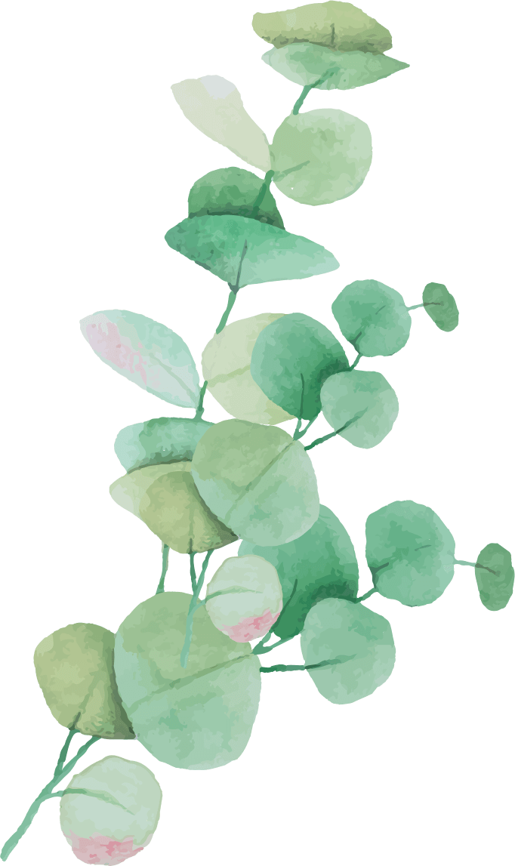
Bài tập 1
a
→ bóng là “hình ảnh của vật do phản chiếu mà có”.
→ bóng là “quả cầu rỗng bằng cao su, da hoặc nhựa, dễ nẩy, dùng làm đồ chơi thể thao”.
→ bóng là “nhẫn đến mức phản chiếu được ánh sáng gần như mặt gương”.
Kết luận: Đây là hiện tượng các từ bóng có âm thanh khác nhau, không có liên quan gì với nhau. Hiện tượng từ đồng âm.
b
c

Slide 13
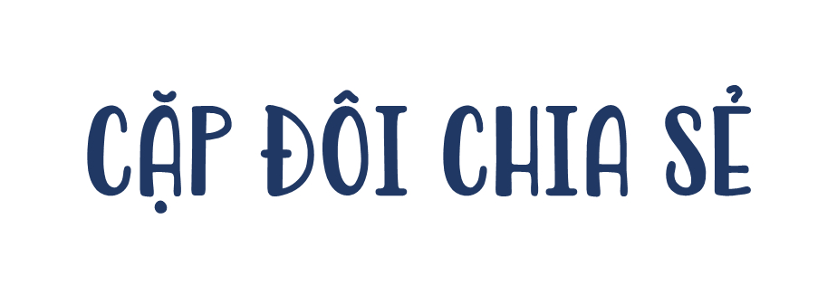
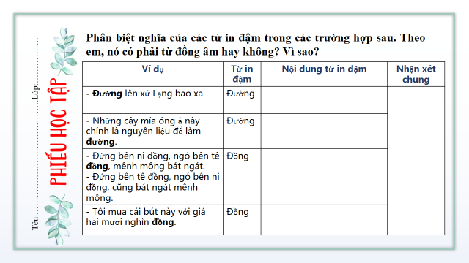

Slide 14
Bài tập 2
a. + Từ đường trong câu “Đường lên xứ Lạng bao xa?” là chỉ khoảng không gian phải vượt qua để đi từ một địa điểm này tới một địa điểm khác.
+ Từ đường trong câu “Những cây mía óng ả này chính là những nguyên liệu để làm đường” là chỉ chất kết tinh có vị ngọt, dùng trong thực phẩm.

Slide 15
Bài tập 2
b. + Từ đồng trong câu “Đứng bên ni đồng, ngó bên tê đồng, mênh mông bát ngát” là chỉ khoảng đất rộng và bằng phẳng, dùng để cầy cấy, trồng trọt.
+ Từ đồng trong câu “Tôi mua bút này với giá hai mươi nghìn đồng” là đơn vị tiền tệ.
* Nhận xét: Đây là các từ đồng âm : nghĩa của các từ khác nhau, không liên quan đên nhau, vỏ âm thanh chúng giống nhau.

Slide 16
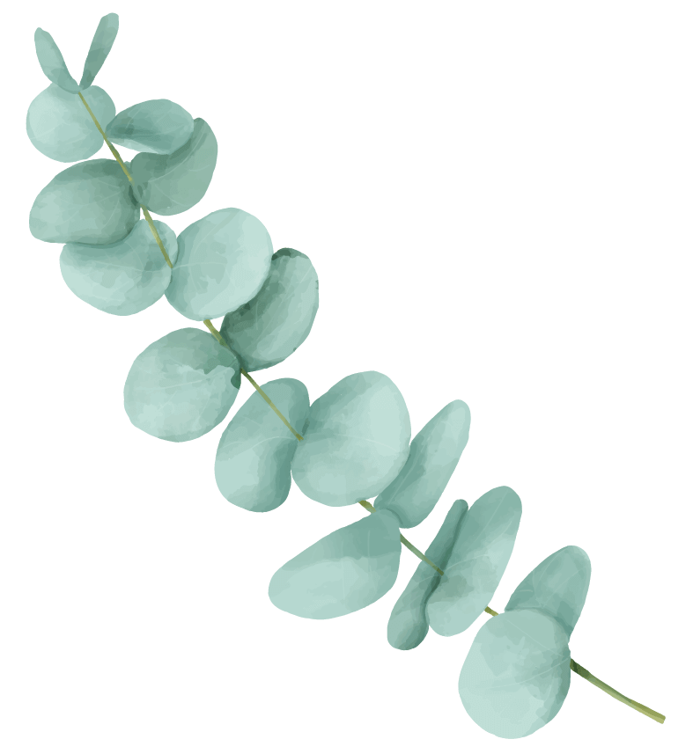
Bài tập 3
Cây xoài trước sân nhà em có rất nhiều trái.
b. Bố vừa mua cho em một trái bóng.
c. Cách một trái núi với ba quãng đồng.
+ Nghĩa của từ trái trong ba trường hợp có liên quan đến nhau vì đều biểu thị sự vật có dạng hình cầu.
+ Từ trái trong ba trường hợp trên là từ đa nghĩa (một từ có nhiều nghĩa khác nhau, các nghĩa có liên quan đến nhau)

Slide 17
Bài tập 4
Phân biệt từ đồng âm và từ đa nghĩa:
- Từ đa nghĩa: Từ cổ trong câu a và b; vì nghĩa của từ cổ trong hai trường hợp này có liên quan đến nhau.
+ Câu a, cổ là bộ phận cơ thể, nối từ đầu xuống đến thân
+ Câu b, cổ là chỗ eo lại ở phần đầu của một đồ vật, giống
như hình cái cổ.
- Từ đồng âm: Từ cổ trong câu c và câu a,b
+ Câu c, cổ có nghĩa là cổ kính, không liên quan
đến nghĩa của từ cổ trong hai câu trên.

Slide 18
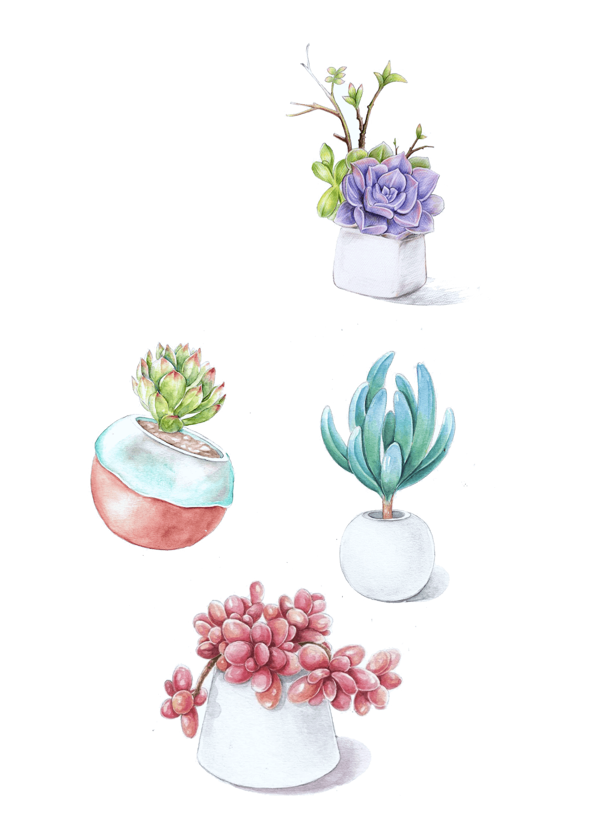
Bài tập 5
- Nghĩa của từ nặng trong câu ca dao: Tiếng hò xa vọng, nặng tình nước non: tình cảm yêu thương đong đầy, sâu nặng, chất chứa từ lâu.
- Một số ví dụ có từ nặng được dùng với nghĩa khác:
+ Túi hoa quả này nặng quá.
+ Em rất buồn vì bà nội bị ốm nặng.

Slide 19
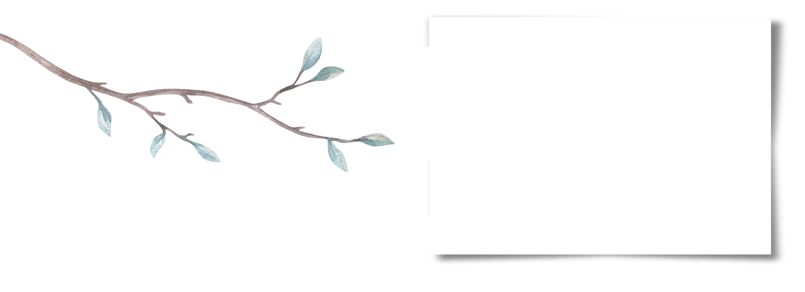
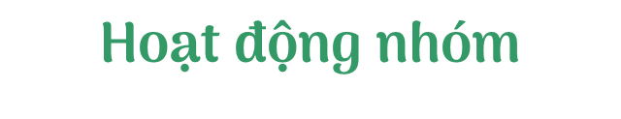
Yêu cầu: so sánh điểm giống và khác nhau của từ đồng âm và từ đa nghĩa
Giống nhau:
Khác nhau:
Từ đồng âm và từ đa nghĩa đều có hình thức âm thanh và chữ viết giống nhau
Từ đồng âm
Từ đa nghĩa
+ Các nghĩa của từ hoàn toàn khác nhau.
+ Không thể thay thế cho nhau vì mỗi từ phải mang nghĩa gốc.
+ giữa nghĩa gốc và nghĩa chuyển có mối liên hệ chặt chẽ với nhau.
+ Từ mang nghĩa chuyển có thể thay thế bằng từ khác.

Slide 20
  Thank you!

